Slide 1



TRƯỜNG ĐẠI HỌC CÔNG NGHIỆP HÀ NỘI
Nội dung
TRƯỜNG CÔNG NGHỆ THÔNG TIN VÀ TRUYỀN THÔNG
1. Lý do chọn đề tài
BẢO VỆ ĐỒ ÁN TỐT NGIỆP
NGÀNH KHOA HỌC MÁY TÍNH
2. Mục đích của đề tài
3. Quy trình thực hiện
NGHIÊN CỨU HÀNH VI CHUYỂN ĐỘNG VÀ BỘ KHUNG TƯ THẾ ỨNG DỤNG PHÁT TRIỂN HỆ THỐNG CẢNH BÁO TÉ NGÃ
4. Kết quả đạt được
GVHD: ThS. Đỗ Mạnh Quang
Sinh viên : Nguyễn Hữu Thắng
Lớp: KHMT01-K17
MSV: 2022601164
5. Phương hướng phát triển

Slide 2
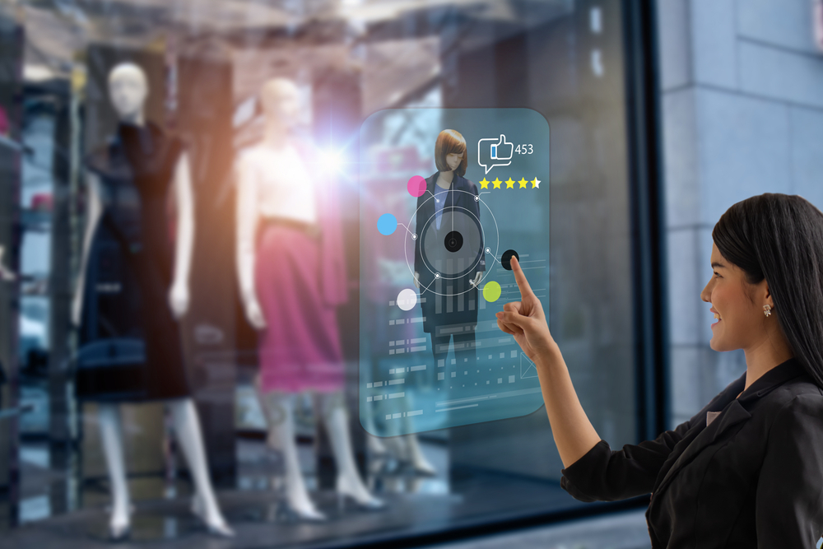
Nội dung
1. Lý do chọn đề tài
2. Mục đích của đề tài
3. Quy trình thực hiện
4. Kết quả đạt được
5. Phương hướng phát triển
01

Slide 3









Nội dung
01
02
LÝ DO CHỌN ĐỀ TÀI
Mục đích của đề tài
1. Lý do chọn đề tài
Giám sát tự động: Sử dụng camera theo thời gian thực (Real-time).
Sự nguy hiểm của té ngã: Gây chấn thương nghiêm trọng cho người cao tuổi/bệnh nhân, cần phát hiện trong "thời gian vàng".
Hạn chế của thiết bị đeo: Gây bất tiện, vướng víu, phụ thuộc pin và dễ quên.
Ưu điểm của Camera + AI:
- Trải nghiệm phi tiếp xúc.
- Bảo vệ quyền riêng tư qua dữ liệu khung xương.
- Tận dụng được hạ tầng camera sẵn có.
2. Mục đích của đề tài
3. Quy trình thực hiện
Phân loại chính xác: Nhận diện và phân biệt rõ hành vi "Té ngã" với "Sinh hoạt bình thường" (ADL).
4. Kết quả đạt được
Cảnh báo tức thời: Tự động gửi tín hiệu khi xảy ra sự cố nhằm hỗ trợ công tác y tế kịp thời.
Đây là lý do em quyết định chọn đề tài: "nghiên cứu hành vi chuyển động và bộ khung tư thế ứng dụng phát triển hệ thống cảnh báo té ngã"
5. Phương hướng phát triển
02

Slide 4
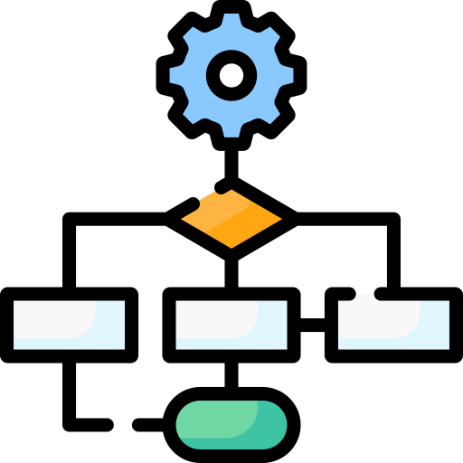
01
LÝ DO CHỌN ĐỀ TÀI
02
03
Mục đích của đề tài
Quy trình thực hiện
Giám sát tự động: Sử dụng camera theo thời gian thực (Real-time).
01
Tiền xử lý dữ liệu
02
Trích xuất không gian
Phân loại chính xác: Nhận diện và phân biệt rõ hành vi "Té ngã" với "Sinh hoạt bình thường" (ADL).
03
Huấn luyện mô hình
Cảnh báo tức thời: Tự động gửi tín hiệu khi xảy ra sự cố nhằm hỗ trợ công tác y tế kịp thời.
04
Đánh giá mô hình
05
Phát triển hệ thống
03

Slide 5
02
Mục đích của đề tài
03
04
Quy trình thực hiện
Công nghệ sử dụng
01
Tiền xử lý dữ liệu
02
Trích xuất không gian
03
Huấn luyện mô hình
04
Đánh giá mô hình
05
Phát triển hệ thống
04

Slide 6
03
Quy trình thực hiện
03
Quy trình thực hiện
Tổng quan bộ dữ liệu
Bộ dữ liệu: Fall Video Dataset (Kaggle).
Cấu trúc:
Fall (Té ngã): Các sự cố ngã thực tế.
No_Fall (Bình thường): Sinh hoạt hằng ngày (đi lại, ngồi, cúi nhặt đồ...).
Dùng trực tiếp dữ liệu dạng bảng: Keypoints_CSV.
Trích xuất 17 điểm khớp xương theo từng khung hình.
Thuộc tính: Tọa độ (X, Y) và Độ tin cậy (Confidence).
05

Slide 7
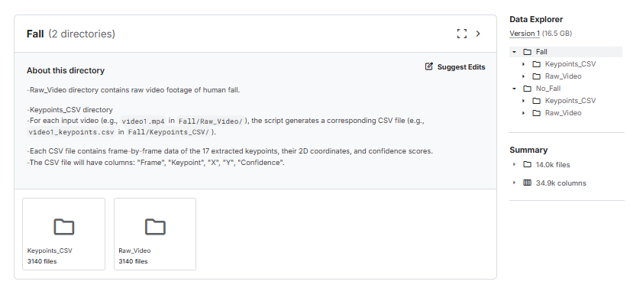
03
Quy trình thực hiện
03
Quy trình thực hiện
Tổng quan bộ dữ liệu
06

Slide 8
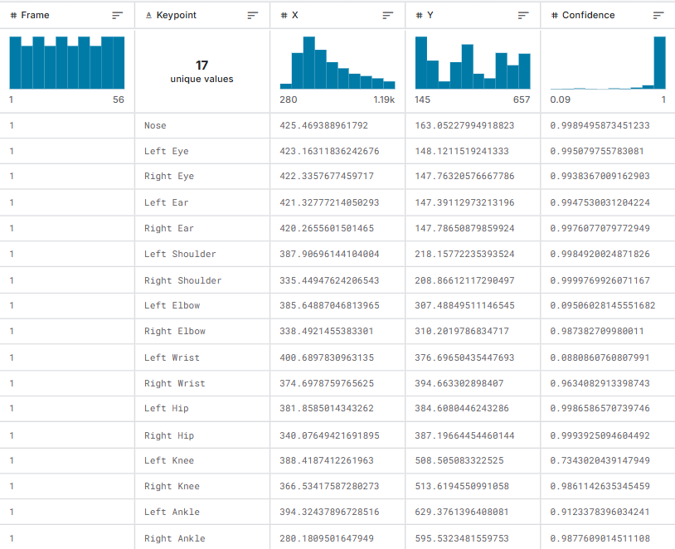
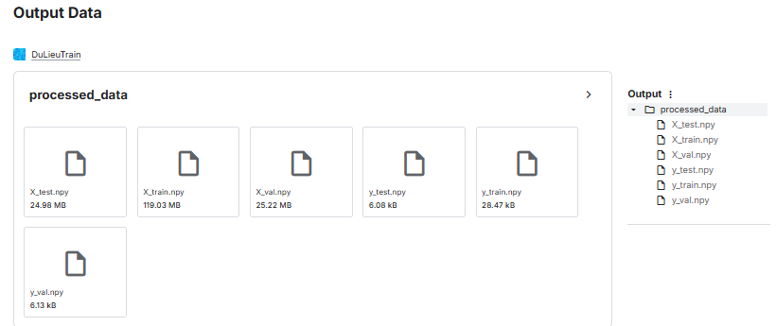
03
Quy trình thực hiện
03
Quy trình thực hiện
Tiền xử lý dữ liệu
Phân chia tập dữ liệu: 70-15-15
Lọc nhiễu và điền khuyết dữ liệu
Trích xuất đặc trưng động học nâng cao:
vận tốc, độ cao trọng tâm, góc cơ thể
Chuẩn hóa dữ liệu
Tạo cửa sổ trượt và đệm dữ liệu
(N,60,70)
07

Slide 9
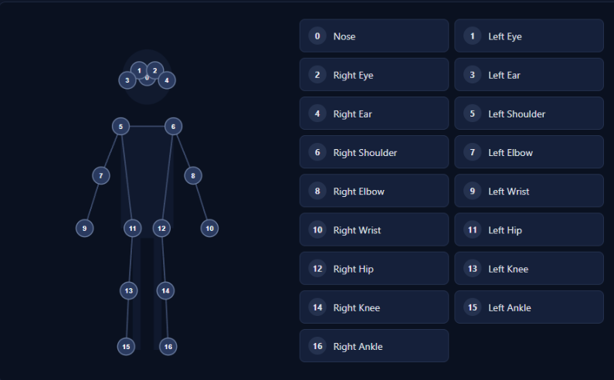
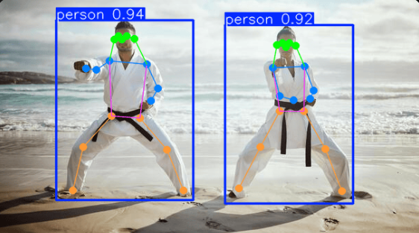
03
Quy trình thực hiện
03
Quy trình thực hiện
Trích xuất khung xương
YOLOv26-pose
Phát hiện keypoints theo thời gian thực
Nhẹ, tối ưu tốt cho GPU → phù hợp triển khai thực tế
Kết hợp detection + pose trong 1 mô hình duy nhất
08
Công cụ: Visual Studio Code, Postman

Slide 10
03
Quy trình thực hiện
03
Quy trình thực hiện
Huấn luyện mô hình
Dữ liệu là chuỗi chuyển động thời gian, mô hình cần học được diễn biến hành động
BiLSTM
Học 2 chiều (trước + sau) → hiểu toàn bộ hành động
Độ chính xác cao hơn LSTM thường
LSTM : Chỉ học 1 chiều (quá khứ -> hiện tại) -> Bỏ lỡ thông tin “tương lai” trong chuỗi
Transformer: mạnh nhưng cần rất nhiều dữ liệu, tốn tài nguyên Không phù hợp với bài toán nhỏ / real-time
09
Công cụ: Visual Studio Code, Postman

Slide 11
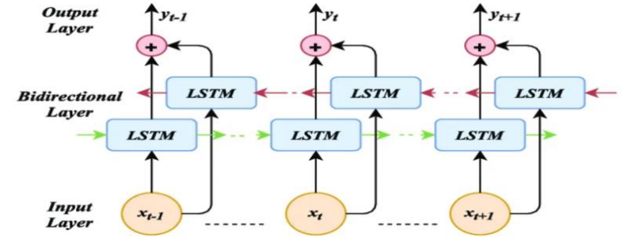
03
Quy trình thực hiện
03
Quy trình thực hiện
Huấn luyện mô hình
10
Công cụ: Visual Studio Code, Postman

Slide 12
03
Quy trình thực hiện
03
Quy trình thực hiện
Huấn luyện mô hình
🚀 Tối ưu
Learning rate: 0.0005
Optimizer: Adam
🔄 Callback
EarlyStopping: patience = 15
ReduceLROnPlateau:
factor = 0.5
patience = 5
min_lr = 1e-6
📊 Training
Epochs: 100
Batch size: 256
🧠 Mô hình (Model)
LSTM units: 64, 32
Dropout: 0.3 – 0.4
L2 regularization: 1e-4
📦 Dữ liệu
Sequence length: 60
Features: 70
11
Công cụ: Visual Studio Code, Postman

Slide 13
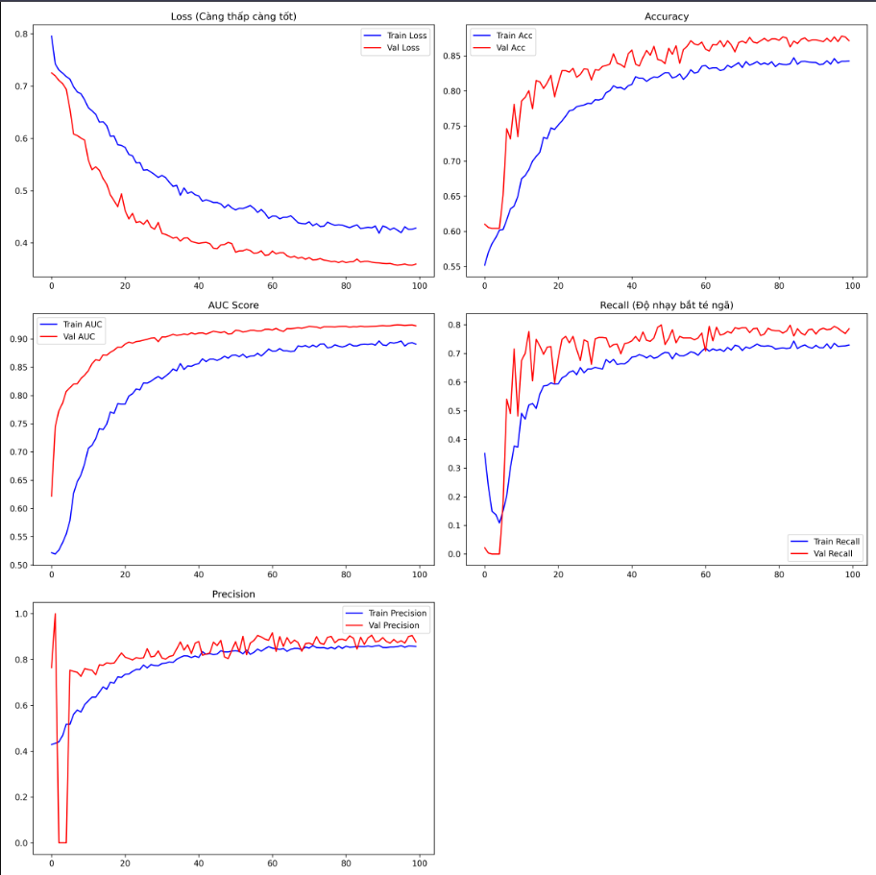
03
Quy trình thực hiện
03
Quy trình thực hiện
12
Công cụ: Visual Studio Code, Postman

Slide 14
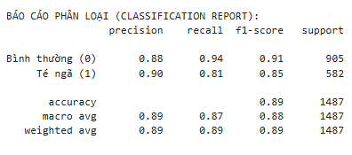
03
Quy trình thực hiện
03
Quy trình thực hiện
Độ chính xác (Accuracy) đạt 89%.
Nhận diện "Bình thường" (ADL): Chỉ số ổn định cao (Recall: 0.94, F1-score: 0.91).
Nhận diện "Té ngã": Precision đạt 0.90.
13
Công cụ: Visual Studio Code, Postman

Slide 15
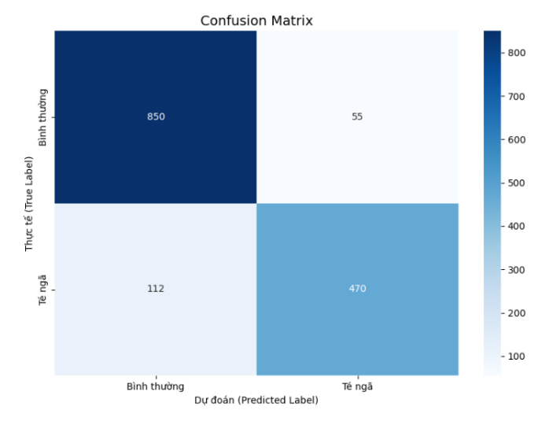
03
Quy trình thực hiện
03
Quy trình thực hiện
Đánh giá mô hình
Phân loại đúng (Đường chéo chính): Áp đảo với 850 ca bình thường và 470 ca té ngã được nhận diện chính xác.
Báo động nhầm (Bình thường -> Té ngã): Rất thấp, chỉ có 55 trường hợp trên tổng số 905 ca.
Kết luận nhanh: BiLSTM xử lý chuỗi thời gian rất hiệu quả, lọc bỏ được các hành động dễ gây nhầm lẫn.
14
Công cụ: Visual Studio Code, Postman

Slide 16
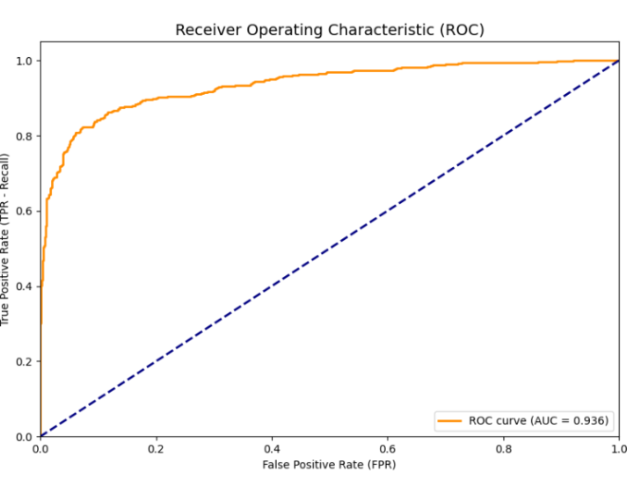
03
Quy trình thực hiện
03
Quy trình thực hiện
Đánh giá mô hình
Chỉ số AUC (Area Under Curve): Đạt 0.936 (mức xuất sắc).
Đánh giá: Mô hình có khả năng phân tách cực tốt giữa đặc trưng của "Té ngã" và các hành động "Bình thường".
15
Công cụ: Visual Studio Code, Postman

Slide 17
03
Quy trình thực hiện
03
Quy trình thực hiện
Phát triển hệ thống
Khối Giao diện & Kết nối
HTML5/CSS3/JavaScript: Giao diện Web (Dashboard) hiện đại, hỗ trợ Dark Mode.
WebSocket: giúp hệ thống gửi kết quả phát hiện té ngã theo thời gian thực từ server lên giao diện mà không cần client liên tục gửi request.
Khối Cảnh báo từ xa
Telegram Bot API: Tự động đẩy tin nhắn khẩn cấp kèm hình ảnh hiện trường về điện thoại người quản lý.
Model AI
YOLOv26-pose: Trích xuất 17 điểm khớp xương người theo thời gian thực.
ONNX: Chạy mô hình mạng BiLSTM siêu nhẹ, giảm độ trễ cho nhận diện thời gian thực.
Khối Backend & Cơ sở dữ liệu
FastAPI: Xử lý logic trung tâm, tạo API bất đồng bộ tốc độ cao.
SQLite: Cơ sở dữ liệu lưu trữ lịch sử sự cố (ID, Thời gian, Tỉ lệ dự đoán, Hình ảnh).
16
Công cụ: Visual Studio Code, Postman

Slide 18
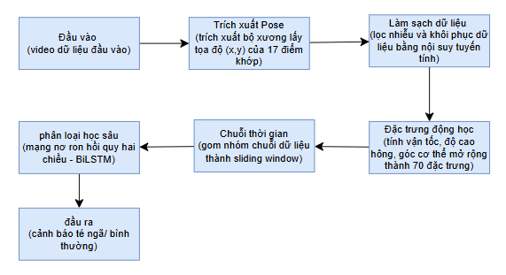
03
Quy trình thực hiện
Phát triển hệ thống
17
Công cụ: Visual Studio Code, Postman

Slide 19

04
Kết quả đạt được
01
Giám sát trực tuyến
Phân tích Video
02
03
Lịch sử cảnh báo
Người dùng
18

Slide 20
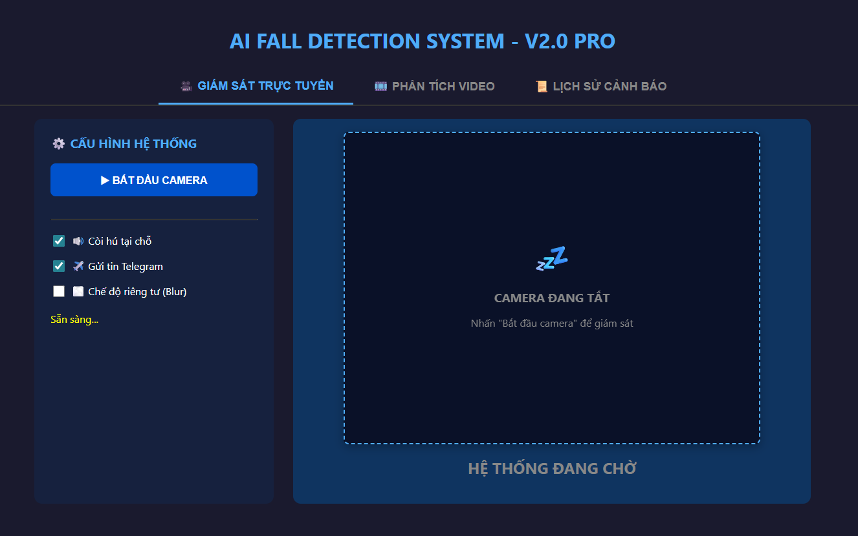
04
Kết quả đạt được
Giao diện giám sát trực tuyến
19

Slide 21
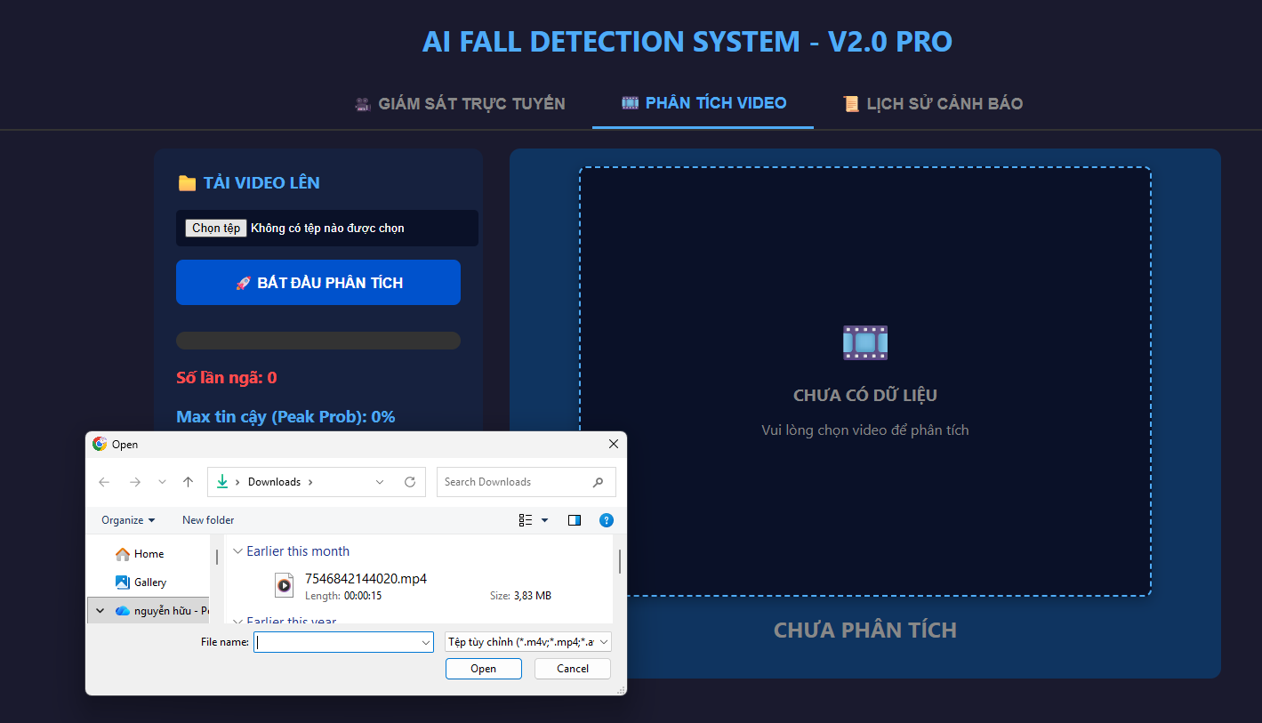
04
Kết quả đạt được
Giao diện phân tích video
20

Slide 22
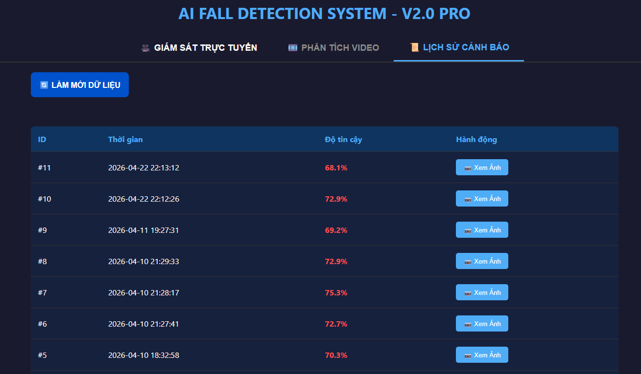
04
Kết quả đạt được
Giao diện lịch sử cảnh báo
21

Slide 23
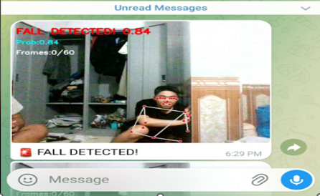
04
Kết quả đạt được
Giao diện cảnh báo telegram
22

Slide 24

CẢM ƠN THẦY CÔ VÀ CÁC BẠN ĐÃ LẮNG NGHE
05
Phương hướng phát triển
Tích hợp Edge AI: Tối ưu hóa mô hình để chạy trực tiếp trên các thiết bị nhúng
Đa dạng hóa luồng cảnh báo: Tích hợp thêm tin nhắn SMS, Email.
Tích hợp hệ thống vào nền tảng nhà thông minh chuyên dụng cho việc chăm sóc người cao tuổi/bệnh nhân.
23

Slide 25
CẢM ƠN THẦY CÔ VÀ CÁC BẠN ĐÃ LẮNG NGHE

